Slide 1
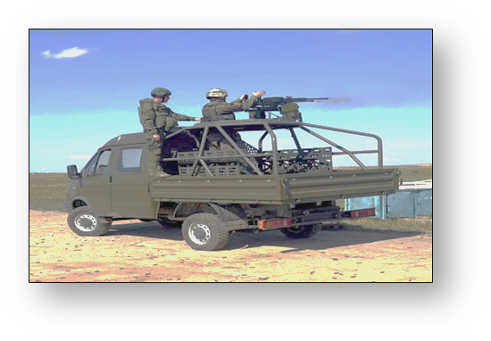
Территориальный отряд «Барс Иваново»
производит набор граждан для выполнения задач по охране и обороне социально значимых объектов и объектов критической инфраструктуры на территории Ивановской области
Финансовое обеспечение
ТРЕБОВАНИЯ К КАНДИДАТАМ
ДЕНЕЖНАЯ ВЫПЛАТА
выплачивается ежемесячно
По возрасту: прапорщики, сержанты, солдаты – до 52 лет
младшие офицеры – до 57 лет
старшие офицеры – до 62 лет
По здоровью:
быть годным к военной службе (категория А), годным к военной службе с незначительными
ограничениями (категория Б) и ограниченно годным к военной службе (категория В)
По образованию:
не ниже основного общего
(9 классов)
офицеру – 5 244 – 6 792 руб.
сержанту – 3 353 – 4 127 руб.
солдату – 2 580 – 3 525 руб.
В ПЕРИОД ПРОВЕДЕНИЯ СПЕЦИАЛЬНЫХ СБОРОВ
выплачивается денежное довольствие
офицеру – 43 701 – 56 599 руб.
сержанту – 27 944 – 34 391 руб.
солдату – 21 496 – 29 376 руб.
В ПЕРИОД нахождения в составе «БАРС-Иваново»
Социальные гарантии от Правительства Ивановской области
Безработным трудоустройство на предприятие и получение заработной платы в размере.- не менее 50 тысяч руб..
Ежемесячная социальная выплата в размере.- 30 тысяч руб..
Заработная плата в месяц не менее 100 тыс. руб.
Для оформления документов и заключения контракта обращаться в военный комиссариат по месту учета
Нахождение на сборовых мероприятиях не более 6 мес. в году

